Slide 1
ÜNİVERSİTE
GÜVENLİ İNTERNET KULLANIMI
1

Slide 2
DÜNYADA İNTERNET KULLANIMI
We Are Social Ocak 2023 raporuna göre;
Dünya çapında 5.16 milyar kişi internet kullanıyor ve bu sayı küresel nüfusun %64.4’üne denk geliyor.
(Son 12 ayda %1,9 arttı.)
2

Slide 3
DÜNYADA SİBER RİSK VE TEHDİTLERİN BOYUTU
Siber suçlarla ilgili yayınlanan raporlar küresel ekonominin siber saldırılardan dolayı uğradığı zararın büyüklüğünü ortaya koymaktadır.
Başlıca zararlar;
yasa dışı çevrim içi pazar
ticari sırların hırsızlığı
veri ticareti
3

Slide 4
DÜNYADA SİBER RİSK VE TEHDİTLERİN BOYUTU
Kişisel farkındalık düzeyinin düşük olmasının yanında kurumların bilgi güvenliği stratejisine ve bir saldırı durumunda hazırlanmış bir strateji veya plana sahip olmadıkları görülmektedir.
4

Slide 5
2022 YILI
16-74 yaş grubundaki bireylerde Hanehalkı Bilişim Teknolojileri (BT) Kullanım Araştırması kapsamında yapılan araştırmaya göre;
TÜİK, Hanehalkı Bilişim Teknolojileri (BT) Kullanım Araştırması, 2022
5

Slide 6
İnternete erişim imkanı olan hane oranı %94,1 oldu.
TÜİK, Hanehalkı Bilişim Teknolojileri (BT) Kullanım Araştırması, 2022
6

Slide 7
İnternet kullanan bireylerin oranı %85,0 oldu.
TÜİK, Hanehalkı Bilişim Teknolojileri (BT) Kullanım Araştırması, 2022
7

Slide 8
İnternet üzerinden mal veya hizmet siparişi verme ya da satın alma oranı %46,2 oldu.
TÜİK, Hanehalkı Bilişim Teknolojileri (BT) Kullanım Araştırması, 2022
8

Slide 9
İnternetten en fazla %71,3 ile giyim, ayakkabı ve aksesuar satın alındı.
TÜİK, Hanehalkı Bilişim Teknolojileri (BT) Kullanım Araştırması, 2022
9

Slide 10
En çok satın alınan veya abone olunan dijital içerik %26,4 ile film veya dizi izleme hizmeti oldu.
TÜİK, Hanehalkı Bilişim Teknolojileri (BT) Kullanım Araştırması, 2022
10

Slide 11
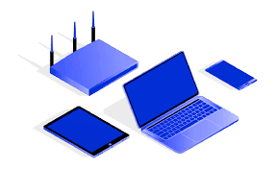
BİLİNÇLİ İNTERNET KULLANIMI
Kendimizi ve içinde bulunduğumuz durumları sorgulayabiliyor muyuz?
Yaptıklarımızın kendimize, ailemize ve diğer kullanıcılara ne gibi yansımalarının olacağını biliyor muyuz?
Doğru, faydalı ve ahlaki davranışlar çerçevesinde mi yoksa kötüye mi kullanıyoruz?
11

Slide 12

NEDEN GÜVENLİ İNTERNET?
12

Slide 13


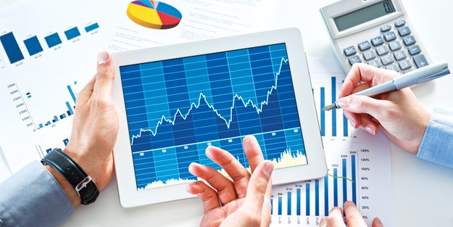
İnternette bugün iletişim, bilgiye ulaşma, eğlence, bankacılık, alışveriş ve diğer pek çok şeyi yapabiliyoruz.
Peki, internette başka neler var?
13

Slide 14
Suçlar, suçlular, dolandırıcılar, istismarcılar, siber zorbalar…
Teknoloji hızla gelişirken, sanal alemin görünmeyen, bu karanlık yüzünde olanlar da artarak devam ediyor. Aydınlık yüzünün varlığı kadar karanlık yüzüne karşı da önlemlerimizi almalıyız.
14

Slide 15

NELERDEN BAHSEDECEĞİZ?
Dijital Okuryazarlık Nedir ve Önemi Nedir?
Bilişim Etiği Nedir? Etik Kullanıcı Özellikleri Nelerdir?
Kişisel Veri Nedir? Kişisel Verileri Korumak İçin Neler Yapılmalı?
Bilgi Kirliliği Nedir ve Nasıl Önlenir?
15

Slide 16
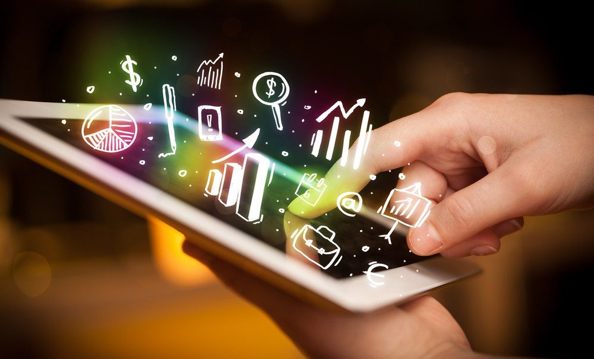
Dijital okuryazarlık; telefon, tablet ve bilgisayar gibi ağ cihazları aracılığıyla bilgiyi bulma, anlama, analiz etme, üretme ve paylaşma becerilerini ifade eder.
16

Slide 17
Neden Dijital Okuryazarlık ?
Yaratıcılık ve Yenilik
Eleştirel Düşünme
Ahlaki ve etik değerler
İletişim ve İş Birliği
Kişisel verilerin önemi
Araştırma
Problem Çözme
Muhakeme yapma
Bilgiye ulaşma
Medyayı aktif ve yenilikçi kullanım
17

Slide 18
Dijitalleşen dünya ile hayatımıza giren dijital okuryazarlık kavramı, dijital mecradaki içerik ve eylemleri doğru anlamak ve yorumlamak açısından önemlidir.
18

Slide 19
BİLİŞİM ETİĞİ
Bilişim teknolojileri kullanıcılarının ve bu kullanıma aracılık yapan kuruluşların uyması gereken kuralları ifade eder.
Bilişim etiği amacı; kullanıcıların dijital ortamı daha güvenli kullanmasını sağlamak ve ortaya çıkabilecek riskleri en aza indirmektir.
19

Slide 20
Etik Kurallara Sahip Kullanıcı;
Teknolojik cihazları insanlara zarar vermek için kullanmaz.
Dijital ortamda başka kullanıcıların kişisel verilerini paylaşmaz.
Doğruluğundan emin olunmayan bilgileri paylaşmaz.
Başkalarının ürünü olan eserleri atıfta bulunmadan alıntılamaz.
Lisanssız yazılım kullanmaz.
Diğer kullanıcı haklarına saygı gösterir.
20

Slide 21
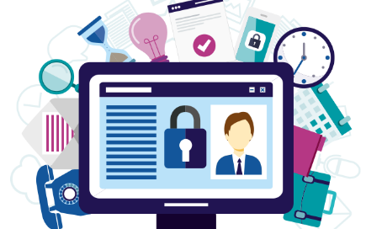
KİŞİSEL VERİ NEDİR?
Kişiyi dolaylı veya doğrudan olarak belirlenebilir kılan tüm bilgiler kişisel veri olarak kabul edilmektedir.
telefon numarası
araç plakası
pasaport numarası
özgeçmiş
fotoğraf
ses kayıtları
parmak izleri
e-posta adresi
hobiler
grup üyelikleri
aile bilgileri
sağlık bilgileri
21

Slide 22
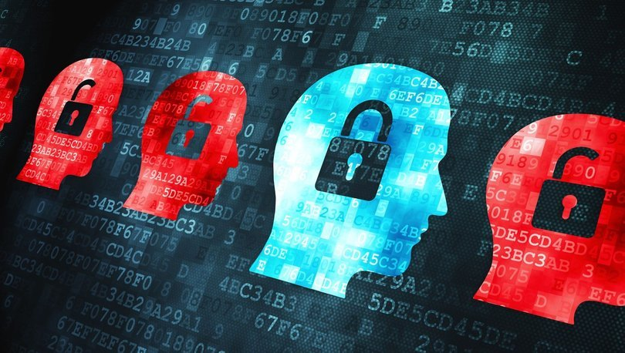
Kişisel Verilerimizi Korumak İçin;
Hesaplarınız için güçlü parolalar oluşturun.
Kişisel bilgilerinizi kimseyle paylaşmayın.
Kullandığınız platformların gizlilik ayarlarını kontrol edin.
Tanımadığınız kullanıcılardan gelen arkadaşlık isteklerini kabul etmeyin.
Yüklediğiniz uygulamalara verdiğiniz izinleri kontrol edin.
22

Slide 23

BİLGİ KİRLİLİĞİ
Doğru bilgilerin yanında veya dışında; yalan, yanlış ya da asılsız bilgilerin listelenmesi, yayılmasıdır.
23

Slide 24
DİJİTAL MECRALARDA BİLGİ KİRLİLİĞİNİ ÖNLEMEK İÇİN;
Doğru bilgiye erişebilmek için resmî ve yetkili kaynakları takip edin.
Hukuka aykırı ve suç teşkil edebilecek paylaşımlar yapmaktan kaçının.
Teyit edemediğiniz bilgileri paylaşarak veya ileterek bilgi kirliliğine alet olmayın. İle
Kişisel verilerinizi paylaşmadan önce kiminle iletişim halinde olduğunuzdan emin olun.
Doğruluğundan emin olmadığınız paylaşım ya da içeriklere istinaden hareket etmeyin.
24

Slide 25
SİBER RİSK VE TEHDİTLER
25

Slide 26
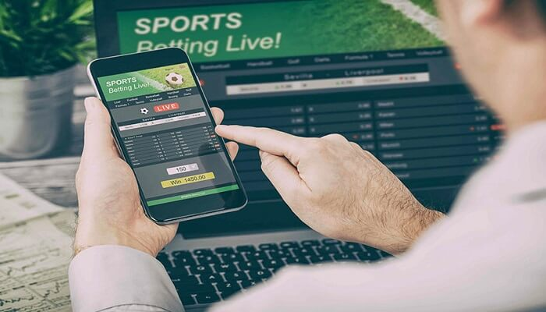
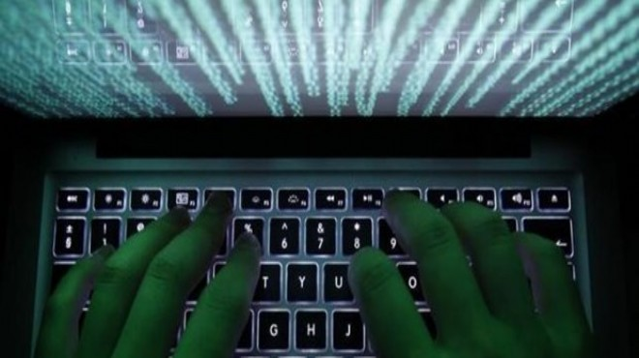

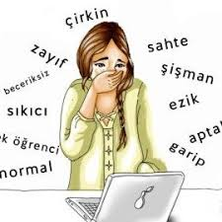
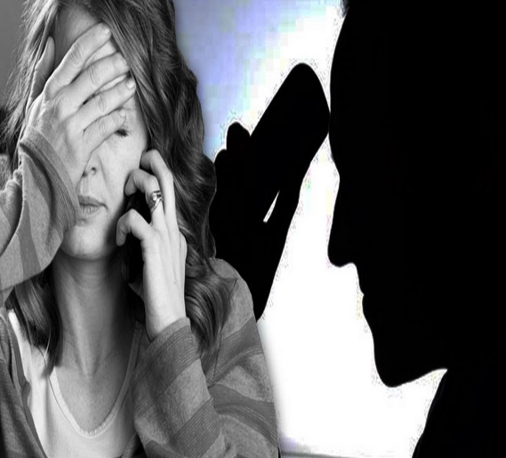
Yasadışı Bahis
Terör Propagandası
Günümüzde bilgisayar kavramı insan hayatını kolaylaştıran bir araç olmasının yanı sıra bazı kişilerin kötü niyetli kullanımı ile suçla anılan bir araç haline gelmiştir.
İllegal Ticaret
Hesap Hackleme, Yetkisiz Erişim
Zorbalık, Cinsel İstismar, Hakaret
Dolandırıcılık, Tehdit, Şantaj

Slide 27
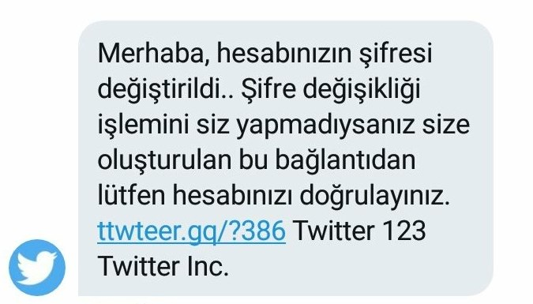
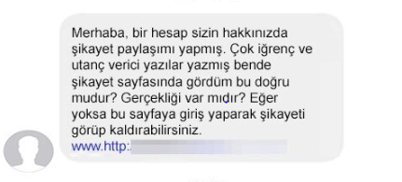
OLTALAMA (PHISHING)
27

Slide 28
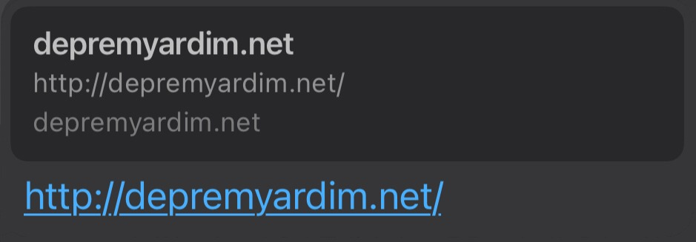
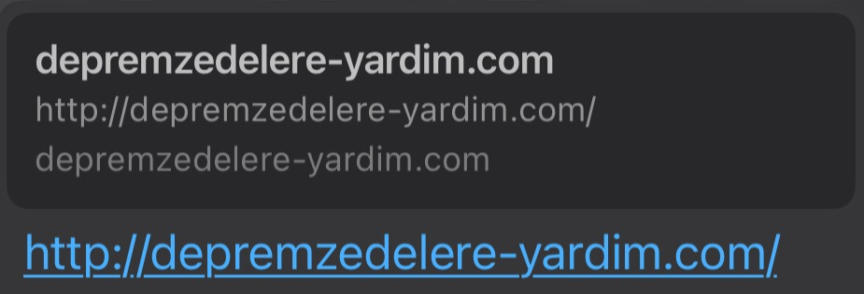
YARDIM/BAĞIŞ DOLANDIRICILIĞI
SAHTE SİTE
28

Slide 29

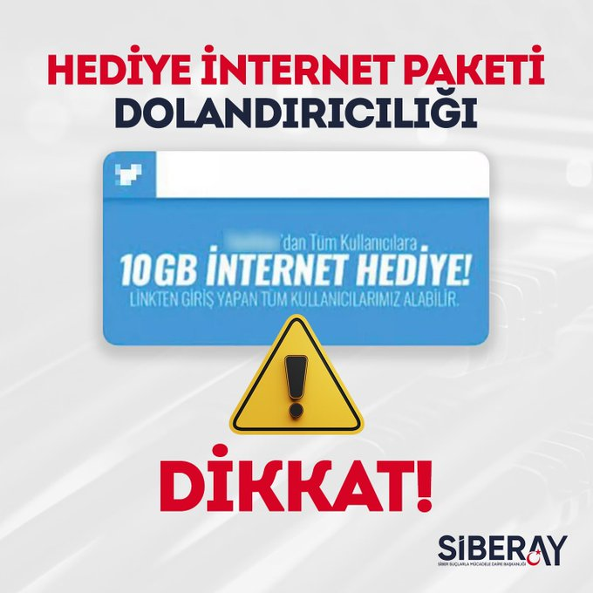
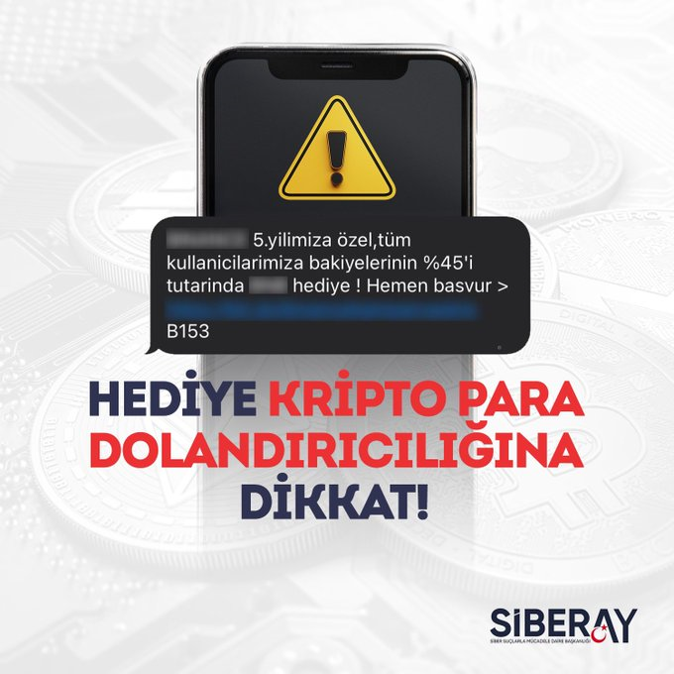
HEDİYE/ÇEKİLİŞ DOLANDIRICILIĞI
29

Slide 30
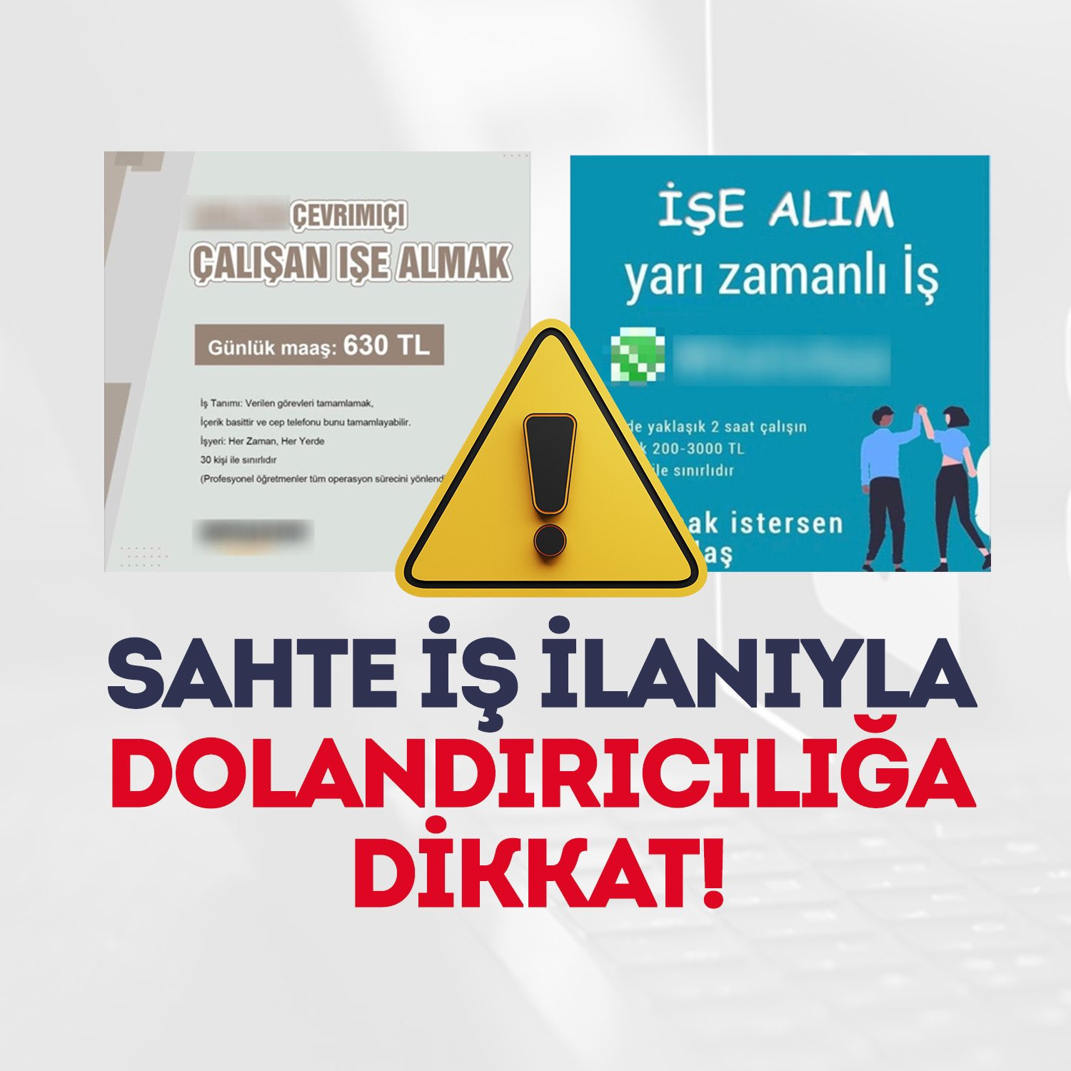
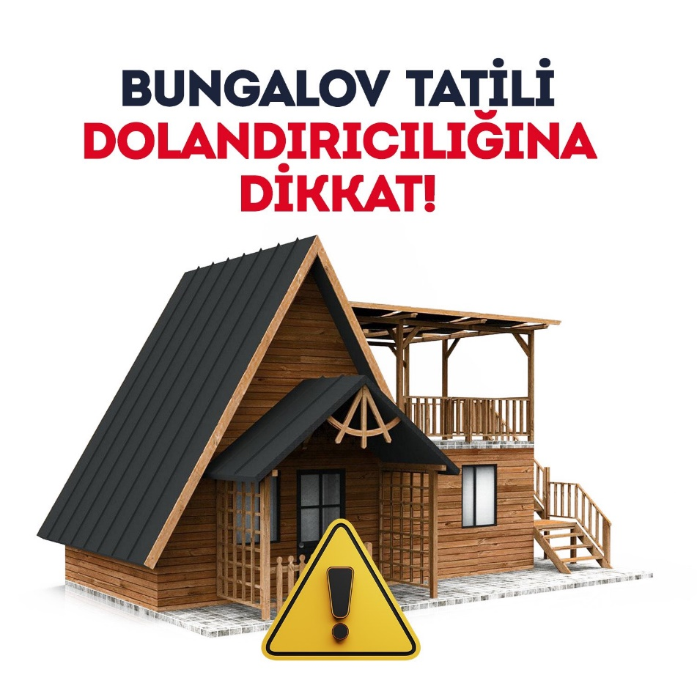
30

Slide 31
ZARARLI YAZILIMLAR
Casus Yazılım (Spyware)
Virüsler
Truva Atı
Keyloggerlar
Fidyeci Yazılımlar
Solucan
Botnet Saldırıları
31

Slide 32
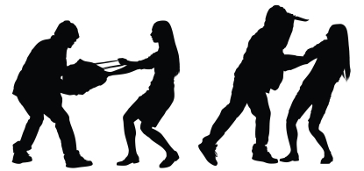
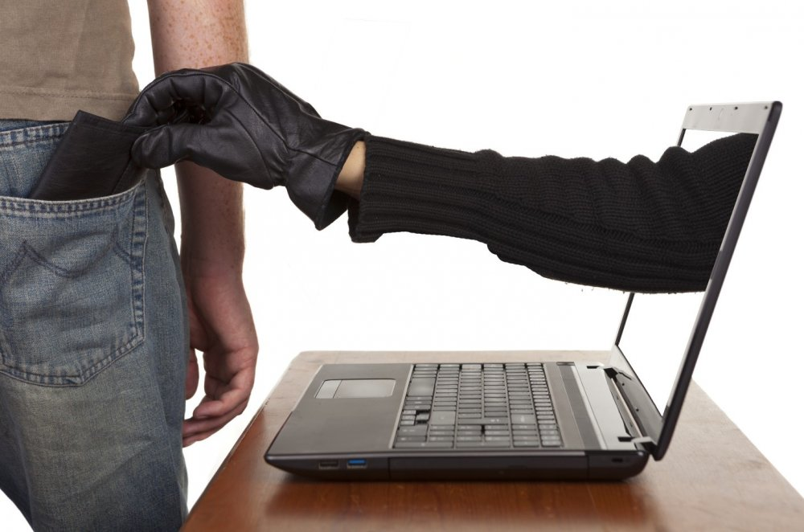
Unutmayın! Siber suçun, fiziksel olarak işlenen suçlardan hiçbir farkı yoktur.

Slide 33
SİBER GÜVENLİK ÖNLEMLERİ
33

Slide 34
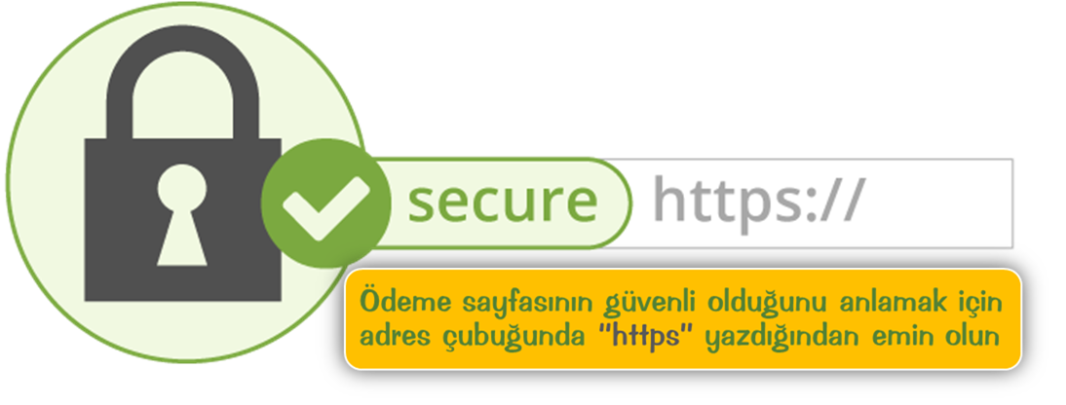
İNTERNETTE;
Güvenli sayfaları ve bağlantıları tercih edin.
Tanımadığınız kişilerden veya teyit edemediğiniz kaynaklardan aldığınız e-posta veya eklerini açmayın.
Bilgisayarınızda mutlaka anti-virüs programınız ve güvenlik duvarınız olsun.
34

Slide 35

Açık kablosuz ağları mecbur olmadıkça kullanmayın.
Önemli verilerinizi yedekleyin.
Güncellemeleri ihmal etmeyin.
Tüm dijital dünyanızı tek bir parola ile yönetmeyin.
35

Slide 36
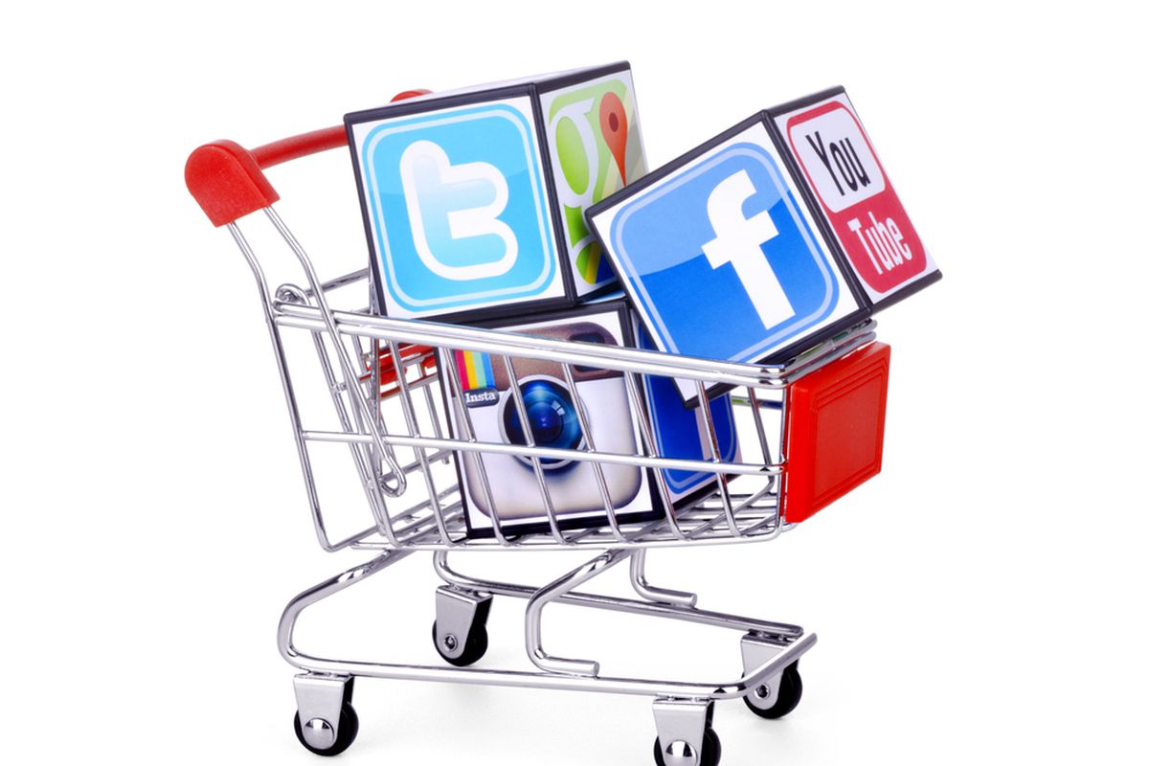
ÇEVRİM İÇİ ALIŞVERİŞLERDE;
Ürün hakkındaki kullanıcı yorumlarını okuyun.
Site hakkında araştırma yapın.
Ortak bilgisayarları kullanmayın.
Kart bilgileriniz kaydetmeyin.
36

Slide 37

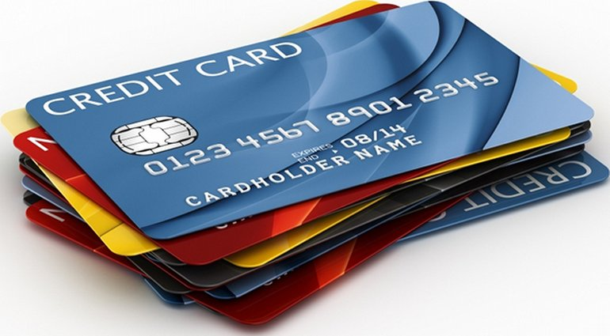
Bağlantı ve adresin doğruluğunu teyit edin.
Sitenin ticari unvanını ve iletişim bilgilerini e-devlet üzerinden kontrol edin.
Sanal kart kullanmaya özen gösterin, sözleşme ve formları okuyun.
37

Slide 38

SOSYAL MEDYADA;
E-posta adresinizde güçlü parolalar kullanın.
İki faktörlü kimlik doğrulaması kullanın.
Gizlilik ayarlarınızı yapılandırın.
Rahatsızlık duyduğunuz hesapları engelleyin veya kısıtlayın.
38

Slide 39
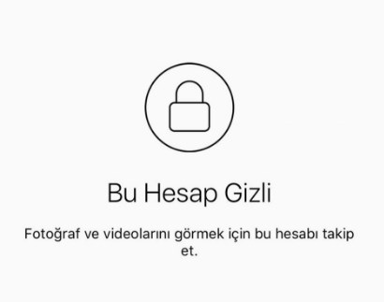

Parolanızı sık sık değiştirin.
Konumunuzu paylaşmayın.
Fotoğraf etiketleme seçeneğini düzenleyin.
Herkesten gelebilecek mesaj isteklerine karşı temkinli olun.
Ortak alanlardaki bilgisayarlardan çıkış yapın.
39

Slide 40
MAĞDURİYETLE KARŞILAŞILMASI DURUMUNDA
YAPILABİLECEKLER
VE
BAŞVURU YOLLARI
40

Slide 41

Misilleme yapmayın.
Siber zorbayı engelleyin.
Siber zorbayı platforma şikayet edin.
Mağduriyetinize ait delilleri saklayın.
41

Slide 42
Mağduriyet yaşadığınız konuya ilişkin delilleri saklayın,
18 yaşından büyükseniz ŞAHSEN; Cumhuriyet savcılığına, polise ve jandarmaya başvurabilir.
18 yaşından küçükseniz ANNE VEYA BABANIZLA birlikte; Cumhuriyet savcılığına, polise ve jandarmaya başvurabilir.
42

Slide 43
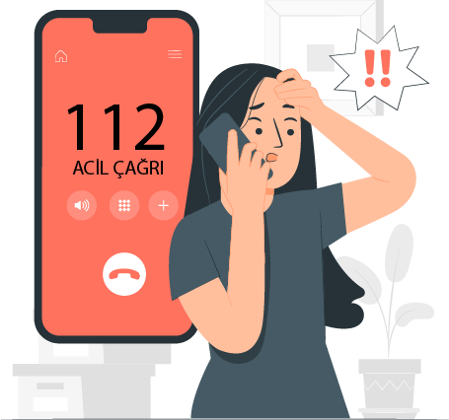
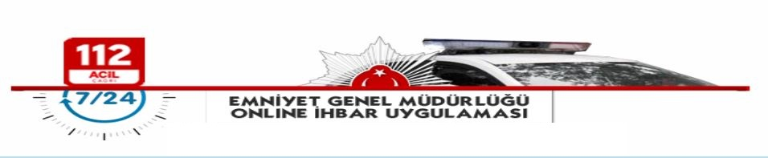
ARAYABİLECEĞİNİZ ACİL TELEFON HATLARI
Acil bir konu / durum olması halinde 112 ihbar hattını aramalısınız.
ÇEVRİM İÇİ İHBAR ADRESİ
Çevrim içi olarak aşağıda belirtilen internet adresinden ihbarda bulunabilirsiniz.
https://onlineislemler.egm.gov.tr/
43

Slide 44
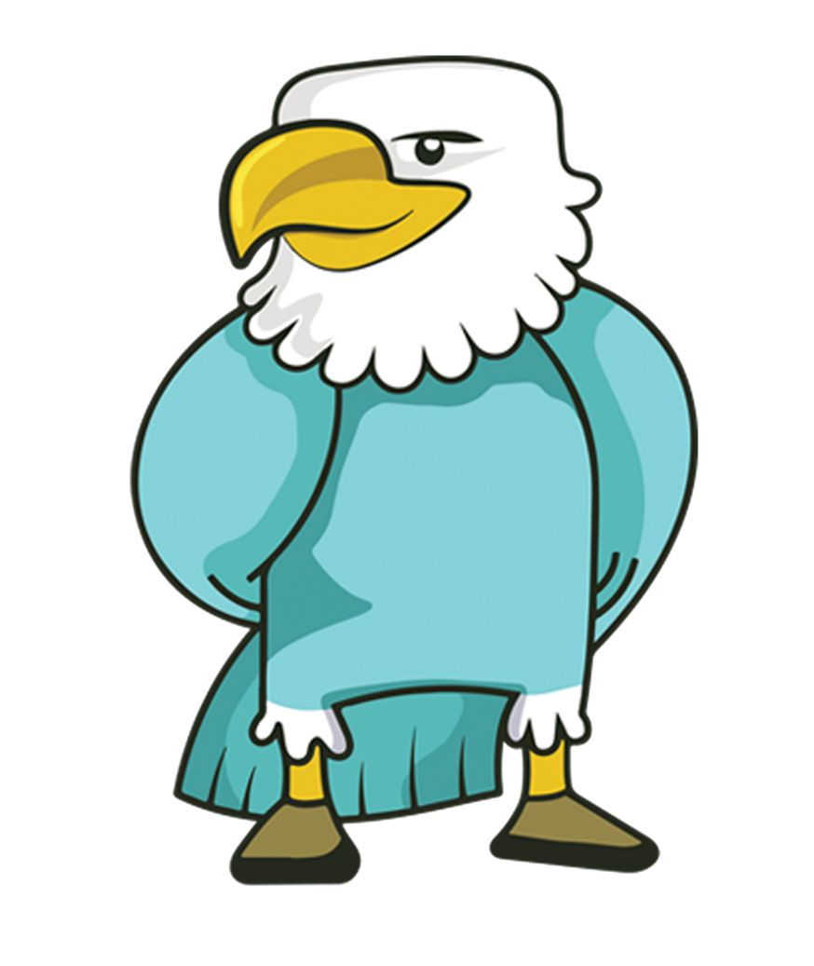
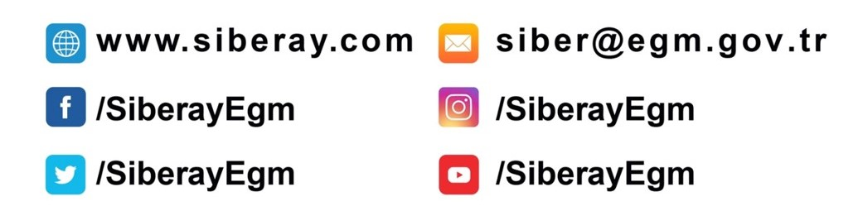
DİNLEDİĞİNİZ İÇİN TEŞEKKÜR EDERİZ.
44

